Slide 1
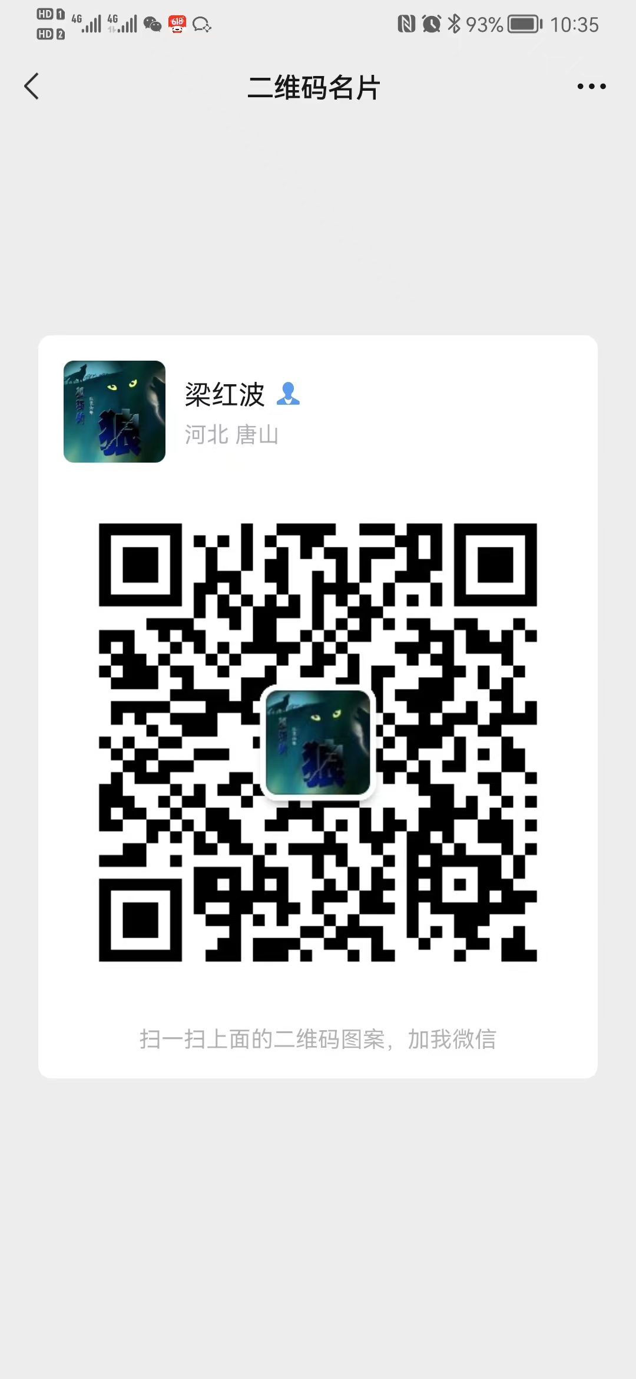


造型样板封样标识牌
扫码后界面信息
造型样板/封样标识牌
项目名称 | H6 | 项目编码 | ZY1707
样板/封样名称 | 高配主驾靠背 | 样板/封样编码 | SHT0011321
发放日期 | 2022.5.4 | 发放部门 | 造型部
审核状态 | □ 合格 □ 不合格 □ 不评价
产品发放阶段 | □ CP □ ED ■ ET □ PT □ SOP
● 客户名称: | 戴姆勒-奔驰 | ● 项目编码: | ZY1707
● 项目名称: | H6 | ● 产品外观造型: | 插入<效果图>文件
● 样板/封样名称: | 高配主驾靠背 | ● 外观造型标准: | 插入<色彩定义>文件
● 样板/封样编码: | SHT0011321 | ●面/辅料用量: | 插入<BOM>文件
● 样板/封样版次: | A6 | ● 产品工艺:封样 | 插入<作业指导>文件
● 产品用途: | 试制验证 | ● 产品质量: | 插入<质量检测标准)文件
备注信息:

Slide 2
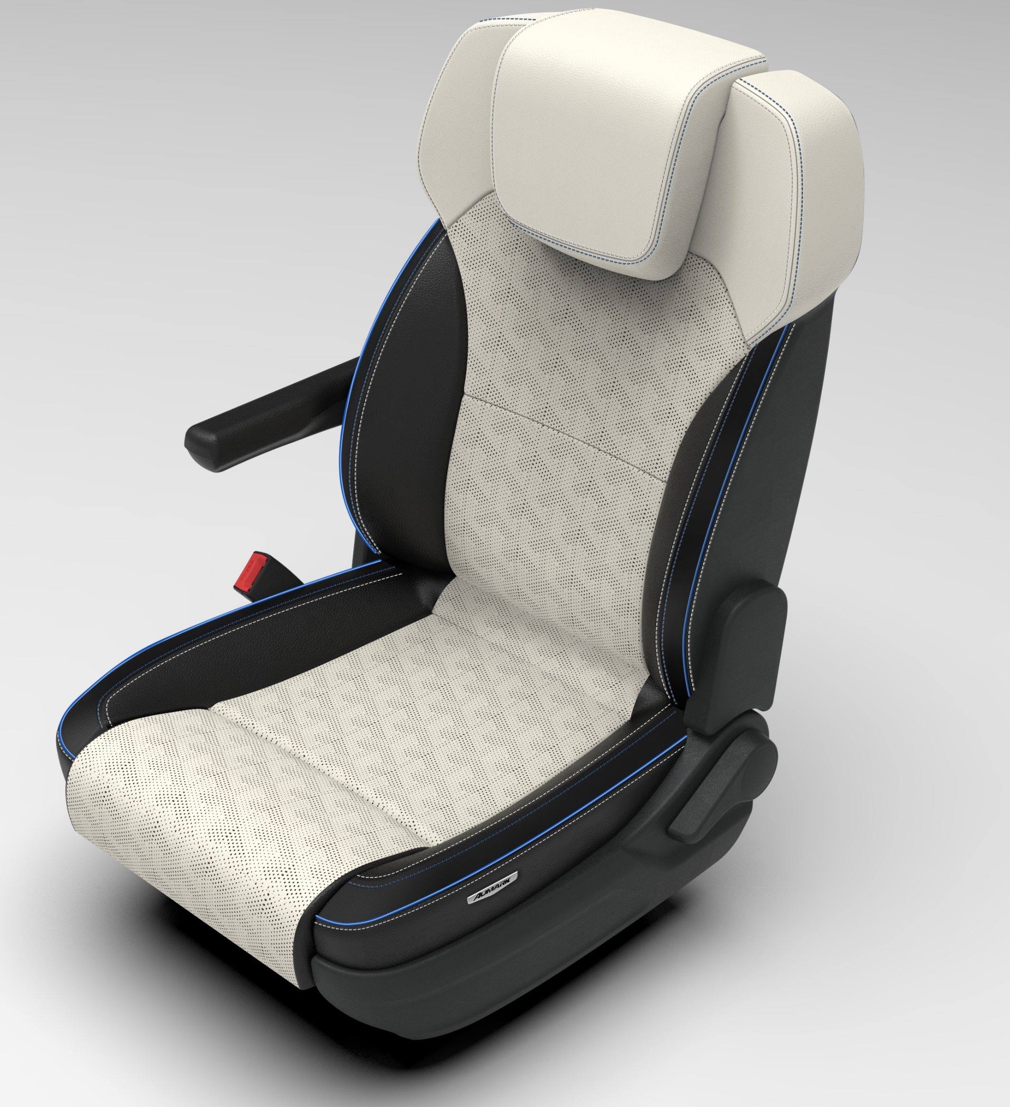
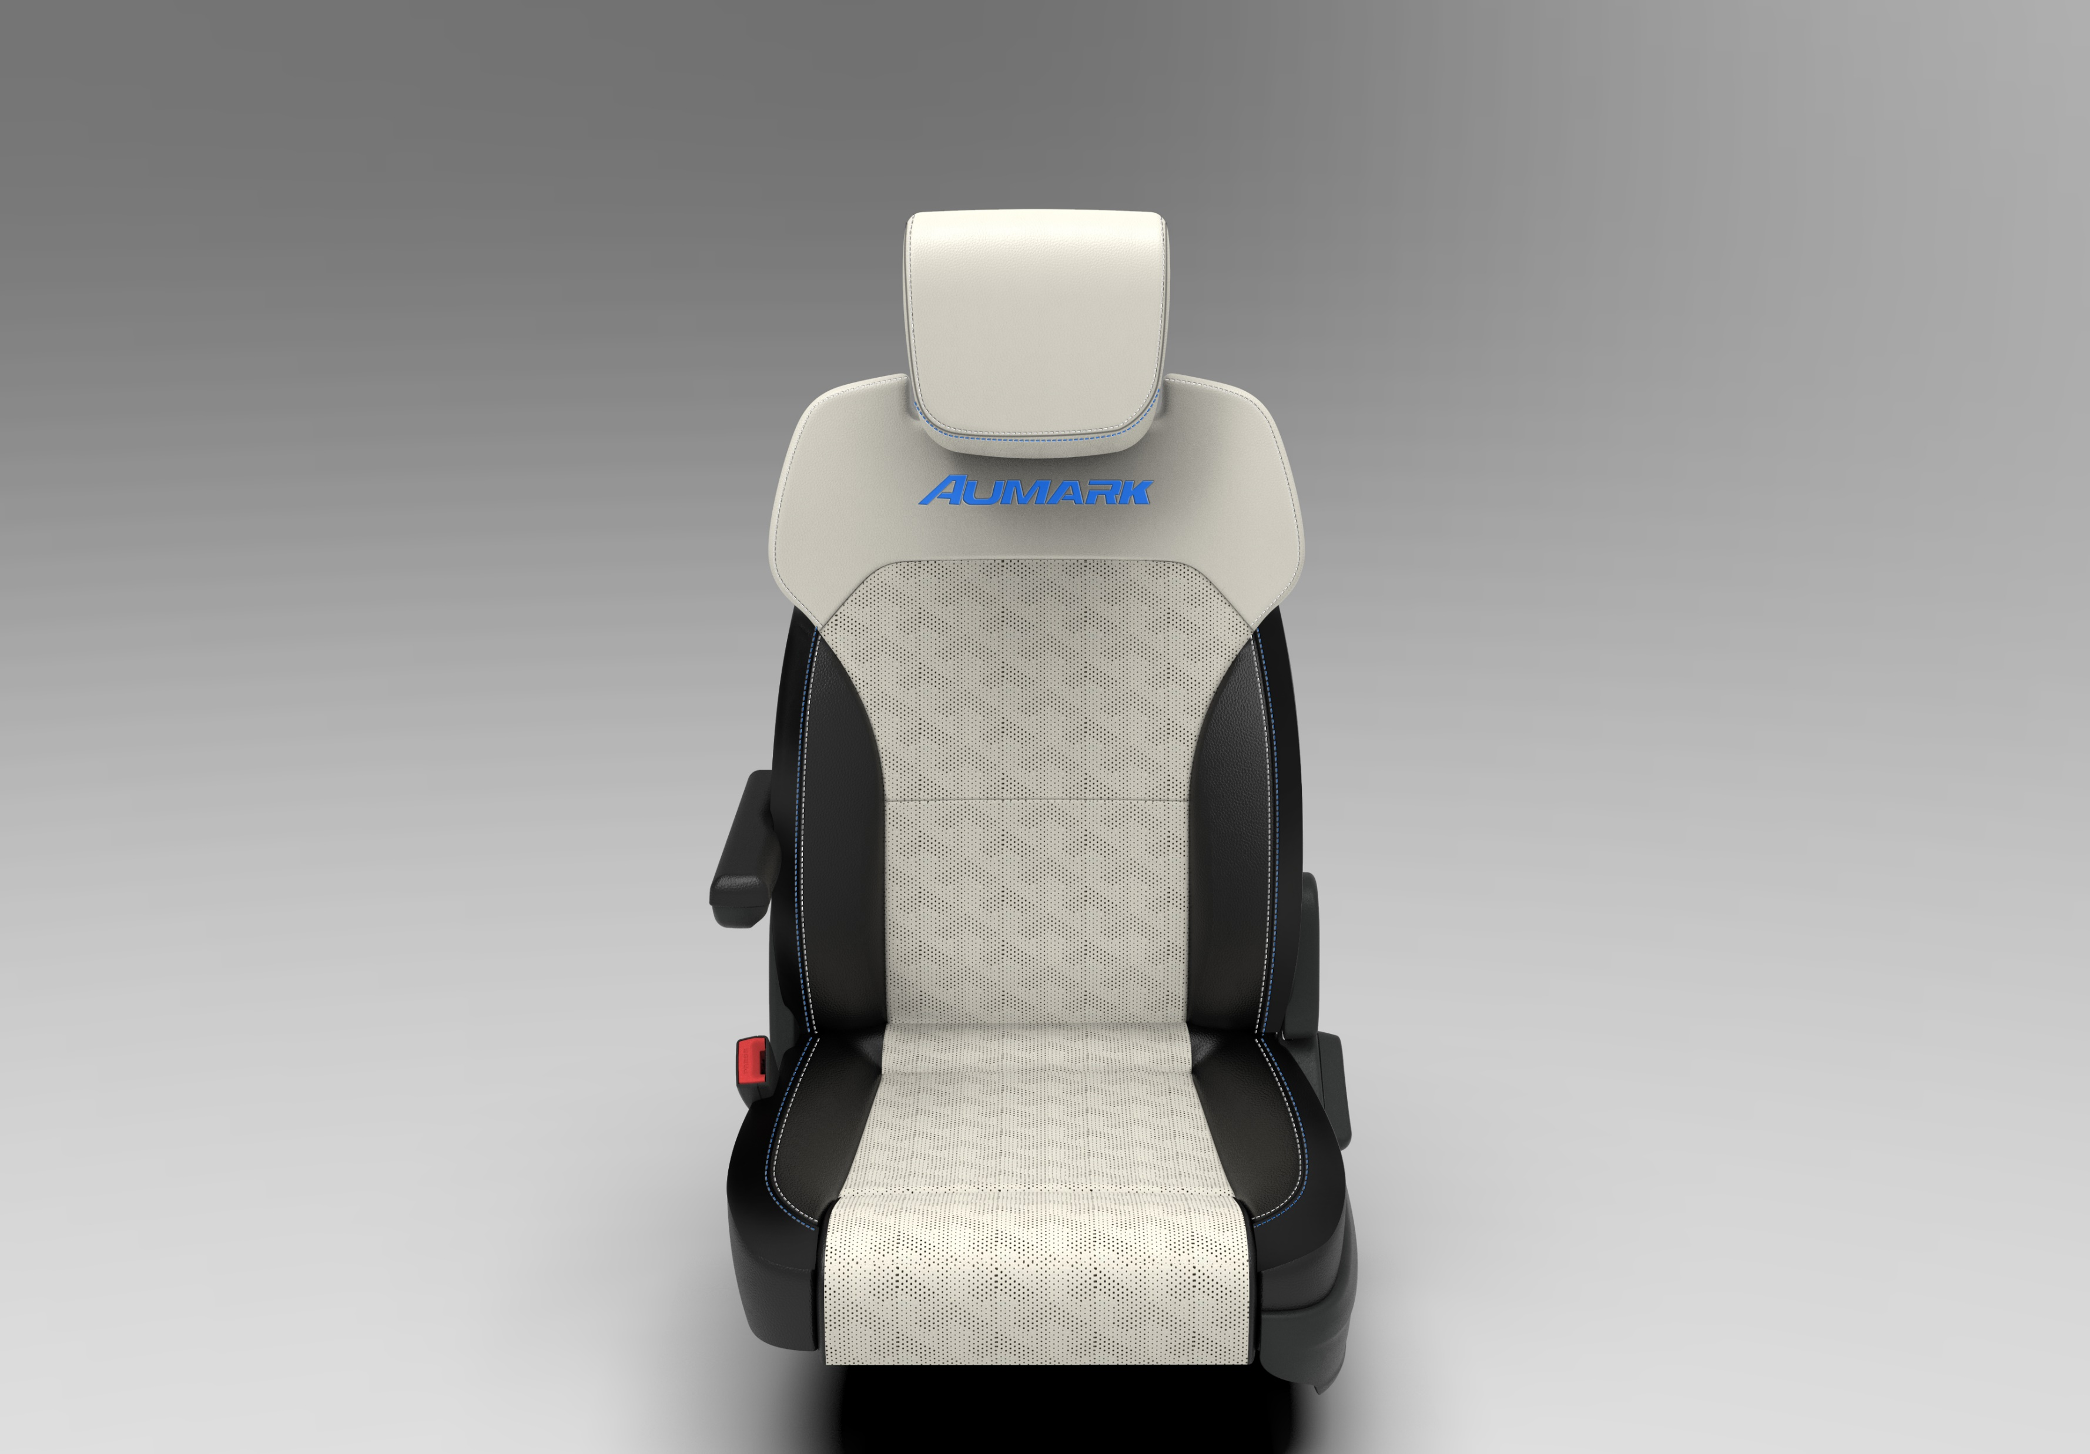
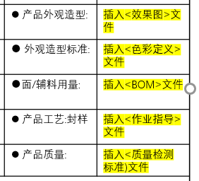
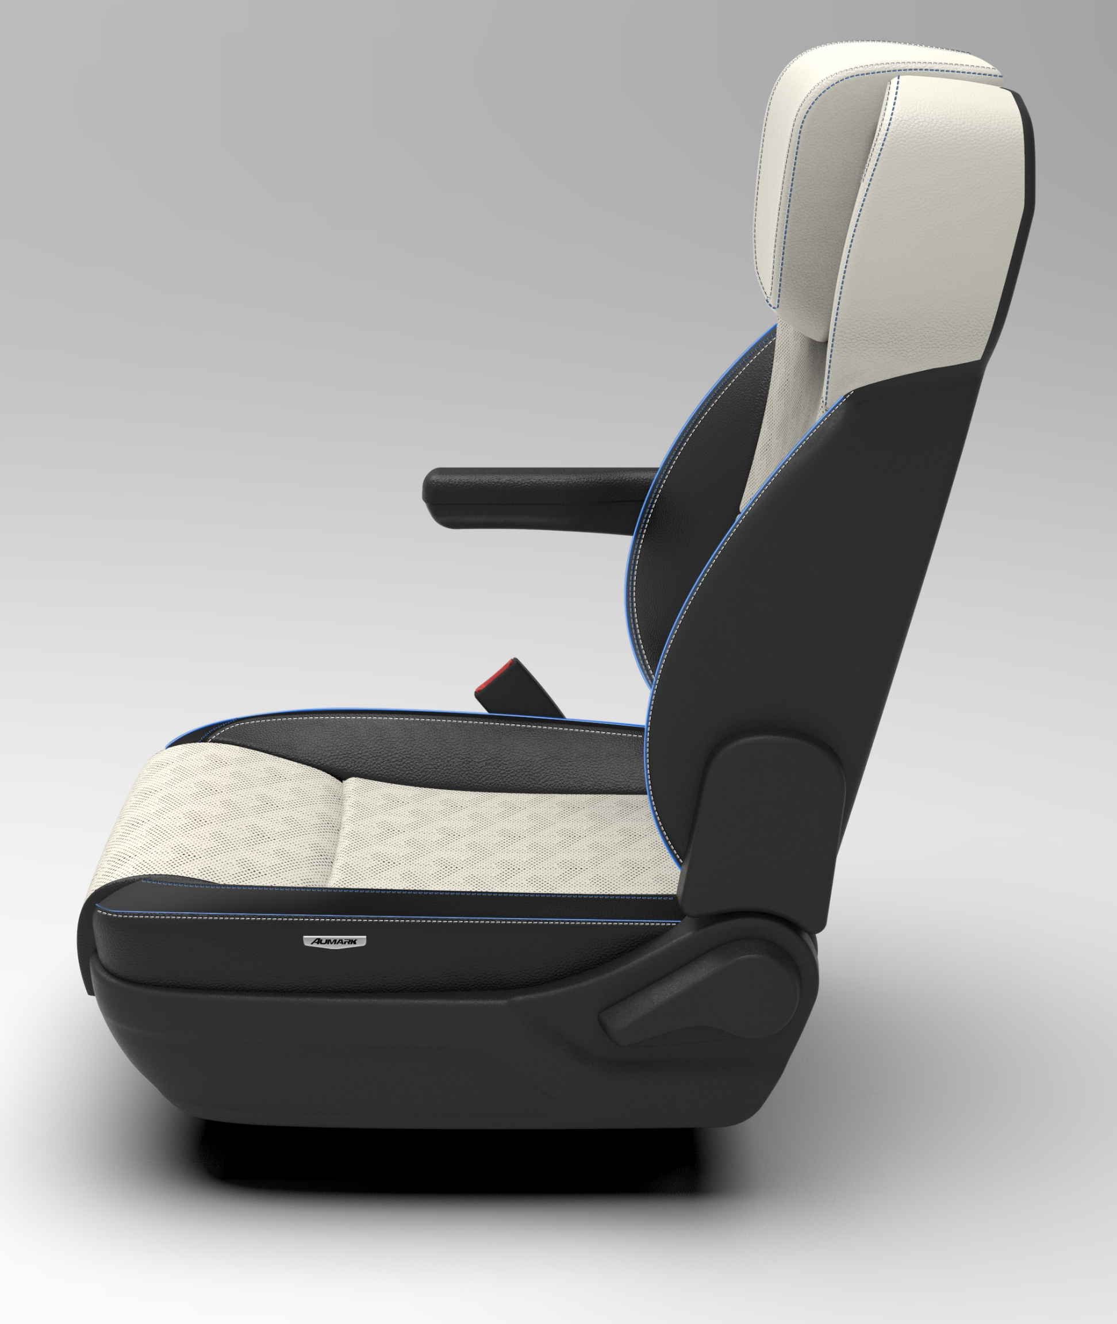
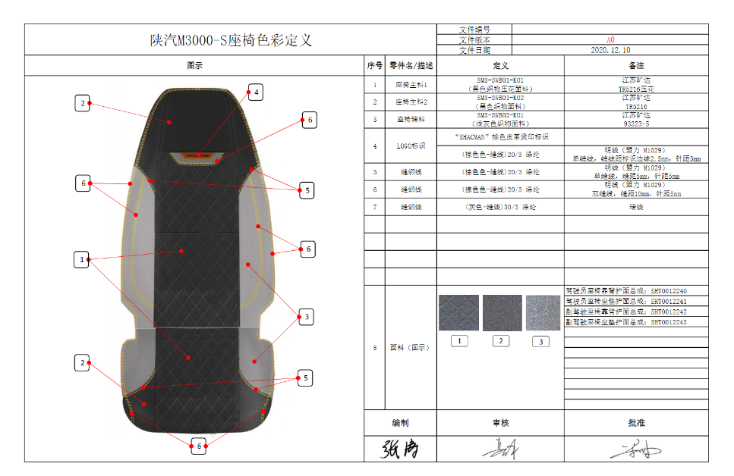
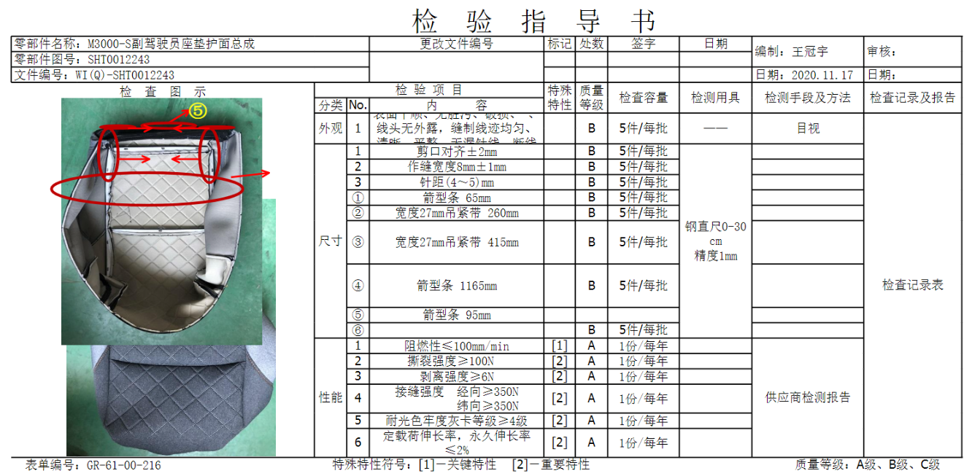
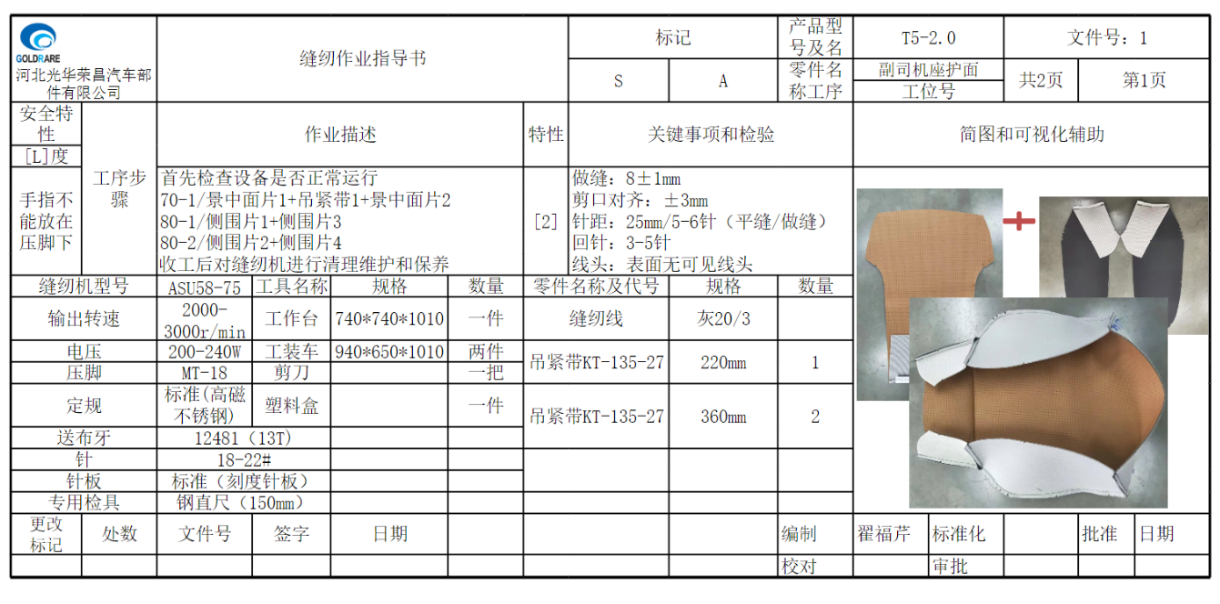
点开插入文件界面—<示列>

